Slide 1
TIẾT 104
THỰC HÀNH
TIẾNG VIỆT

Slide 2
01
Hoạt động
khởi động

Slide 3
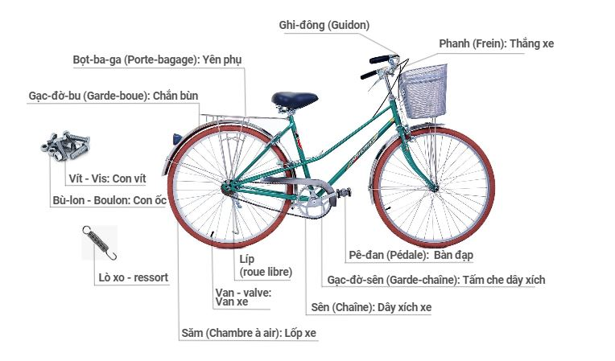

Hoạt động khởi động
02
03
01
13
12
11
09
04
10
05
08
06
07

Slide 4


Hoạt động khởi động
Các từ ghi- đông,
cổ - phooc, sên, van, săm, gác đờ bu, pê đan … được gọi là từ mượn.
Ghi – đông (guidon)
Gạc-đờ-bu
Pê-dan
Van xe
Sên
Săm

Slide 5
02
Hình thành kiến thức

Slide 6

I. Từ mượn

Slide 7

1. Ví dụ
Nối cột A với cột B sao cho phù hợp sau đó giải nghĩa các từ

Slide 8


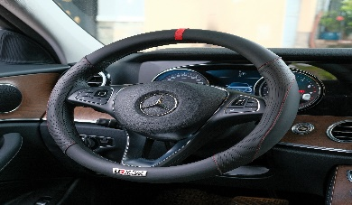
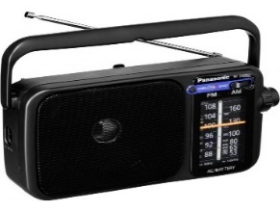
1. Ví dụ
A |  | B
 |  | Ra - đi- ô
 |  | Vô - lăng
 |  | Xích lô
 |  | Hoàng hôn
 |  | Hải đăng

Slide 9
1. Ví dụ
A |  | B
 |  | Xích lô
Hoàng hôn: chiều tà (là từ thường dùng để chỉ một khoảng thời gian kể từ ngay sau khi Mặt Trời lặn cho tới khi trời tối hẳn )
Hải đăng: đèn biển (được thiết kế để chiếu sáng từ một hệ thống đèn và thấu kính, hoặc thời xưa là chiếu sáng bằng lửa, với mục đích hỗ trợ cho các hoa tiêu trên biển định hướng và tìm đường)
Vô - lăng: tay lái ô tô (là một trong những bộ phận thuộc hệ thống lái xe ô tô, có dạng hình tròn và được tài xế trực tiếp dùng để điều khiển các hướng di chuyển của xe)
Ra- đi- ô: máy thu thanh

Slide 10

1. Ví dụ
Theo em, các từ này được mượn từ ngôn ngữ của nước nào?
Từ mượn là gì? Tiếng Việt mượn từ từ đâu? Tại sao chúng ta phải vay mượn tiếng nước ngoài?

Slide 11

1. Ví dụ
01
Hoàng hôn, hải đăng
-> mượn của ngôn ngữ Hán
02
Vô- lăng; ra- đi- ô
-> mượn ngôn ngữ châu Âu

Slide 12

2. Nhận xét
01
Từ mượn là từ có nguồn gốc
từ một ngôn ngữ khác.
02
03
Từ mượn ngôn ngữ
châu Âu
Từ vay mượn tiếng Hán

Slide 13
03
Hoạt động luyện tập

Slide 14



Bài tập 1
Đọc yêu cầu và làm bài tập 1 vào vở

Slide 15

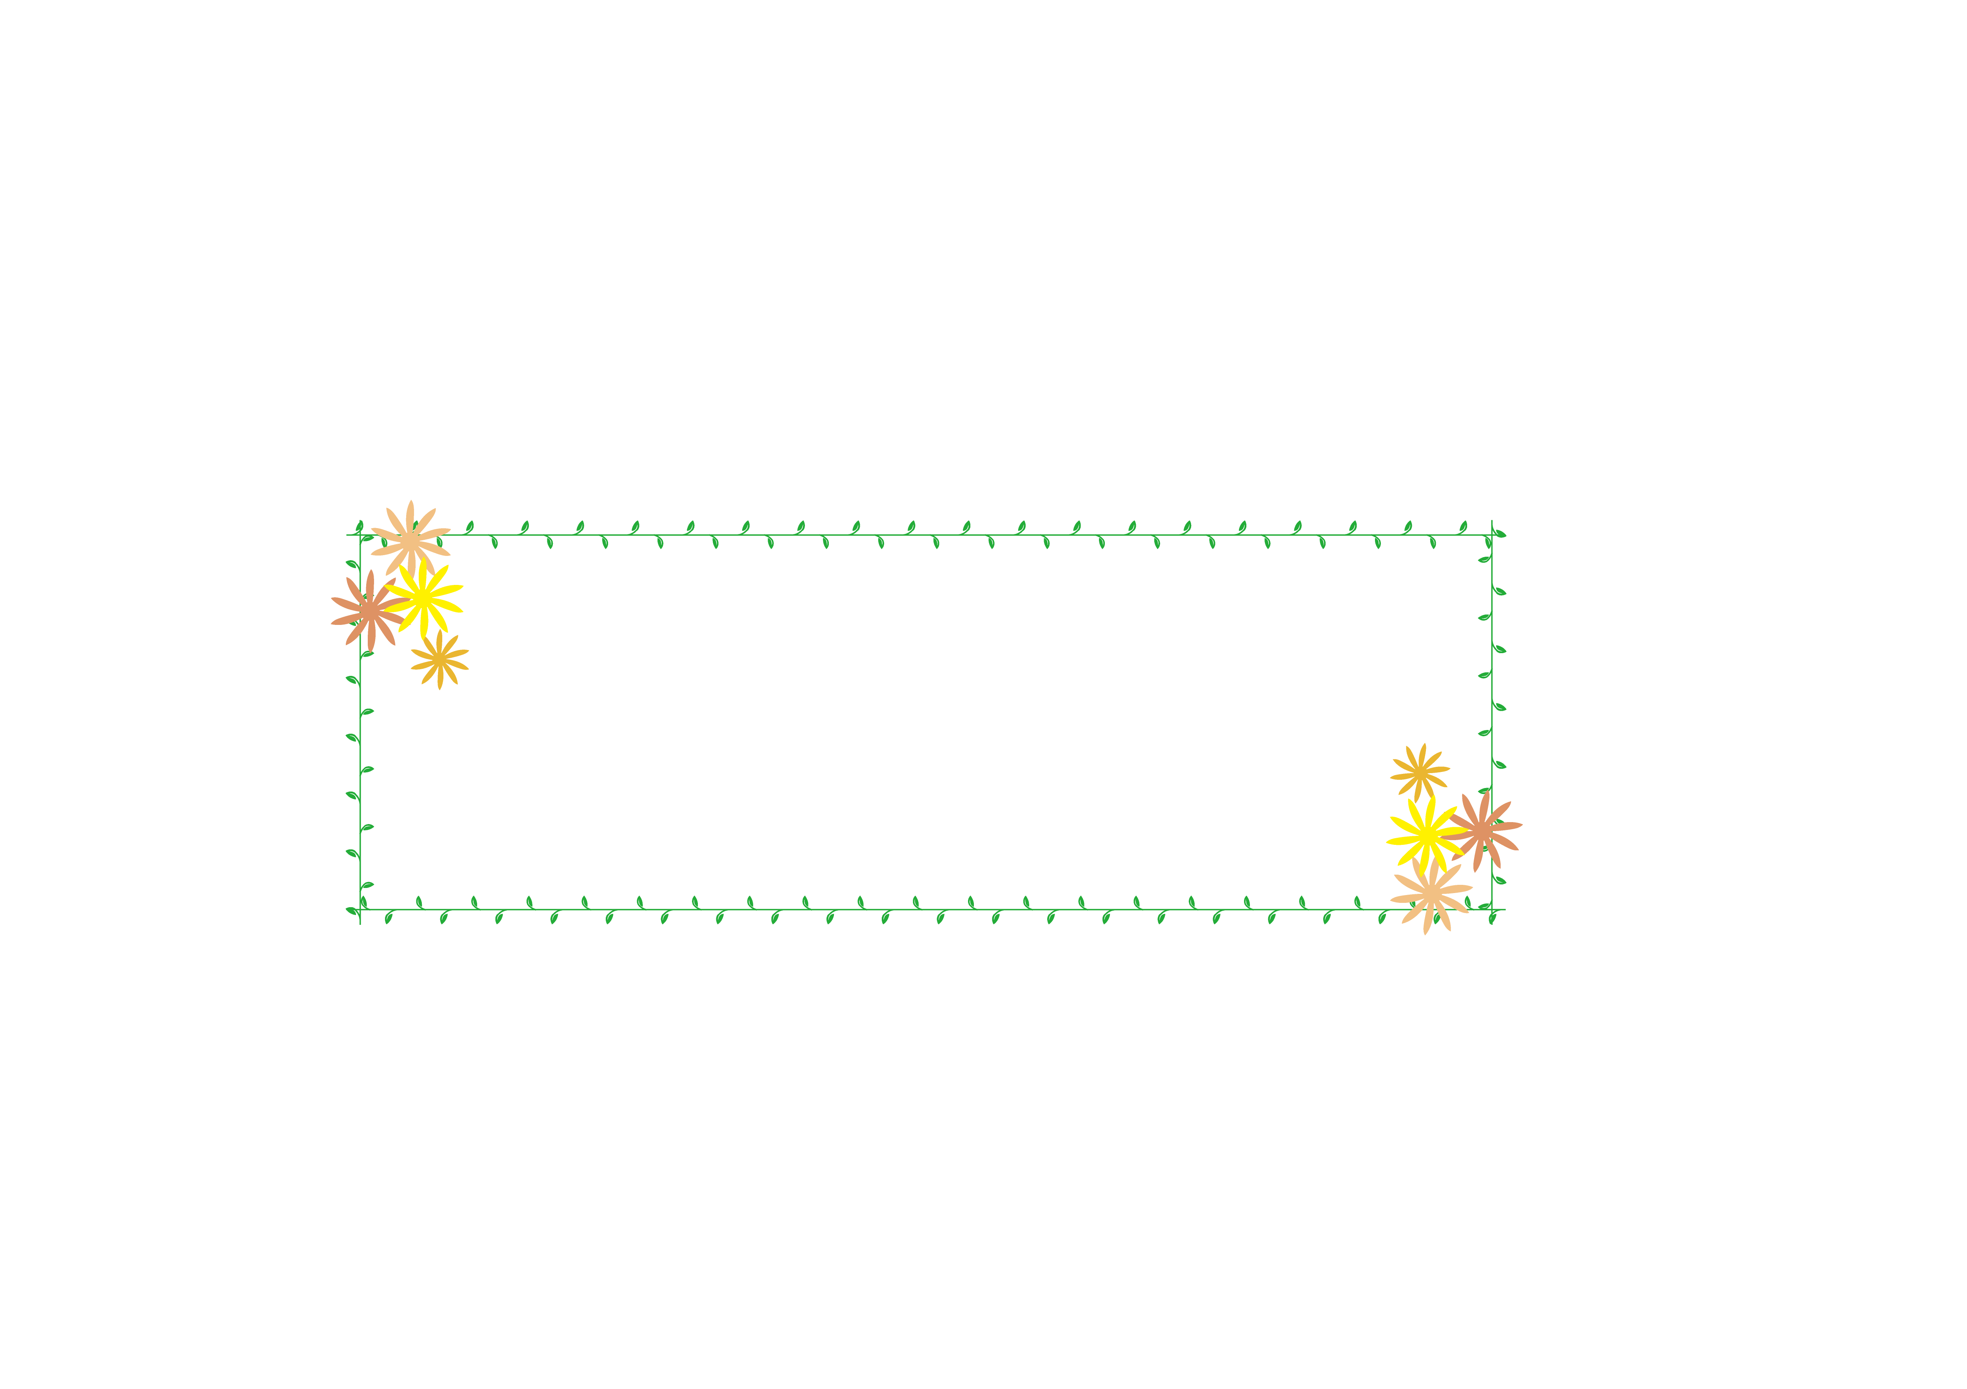
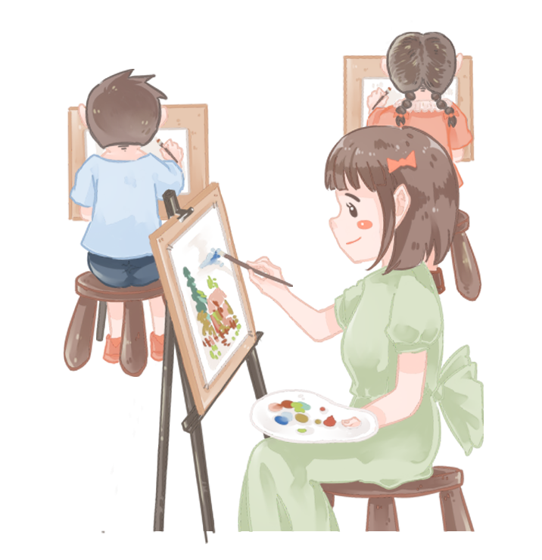
Bài tập 1
Các từ vay mượn tiếng Anh: ô-dôn. Từ có gạch nối giữa các âm tiết.
Câu a
Các từ vay mượn tiếng Hán: kế hoạch, công nghiệp, băng, không khí, ô nhiễm.
-> Các từ này có cách đọc và hình thức chính tả giống từ thuần Việt, có tính chất khái quát về nghĩa.

Slide 16






Bài tập 1
Câu b
Từ ô-dôn tạo cảm giác về từ mượn rõ nhất. Vì đây là một thuật ngữ khoa học, có cấu tạo và hình thức chính tả khác biệt.

Slide 17


Bài tập 1
v
v
v
Câu c
Nhiễm: lây nhiễm (chỉ sự truyền lan của bệnh hoặc thói xấu nào đó), truyền nhiễm (lây lan của dịch bệnh), nhiễm khuẩn (chỉ tình trạng một sinh vật bị vi khuẩn xâm nhập vào cơ thể)
Không: không trung (khoảng không gian trên cao), không gian (là khoảng không mở rộng theo ba chiều cao, dài, rộng), không quân (một quân chủng hoạt động trên không nhằm bảo vệ vùng trời quốc gia)

Slide 18

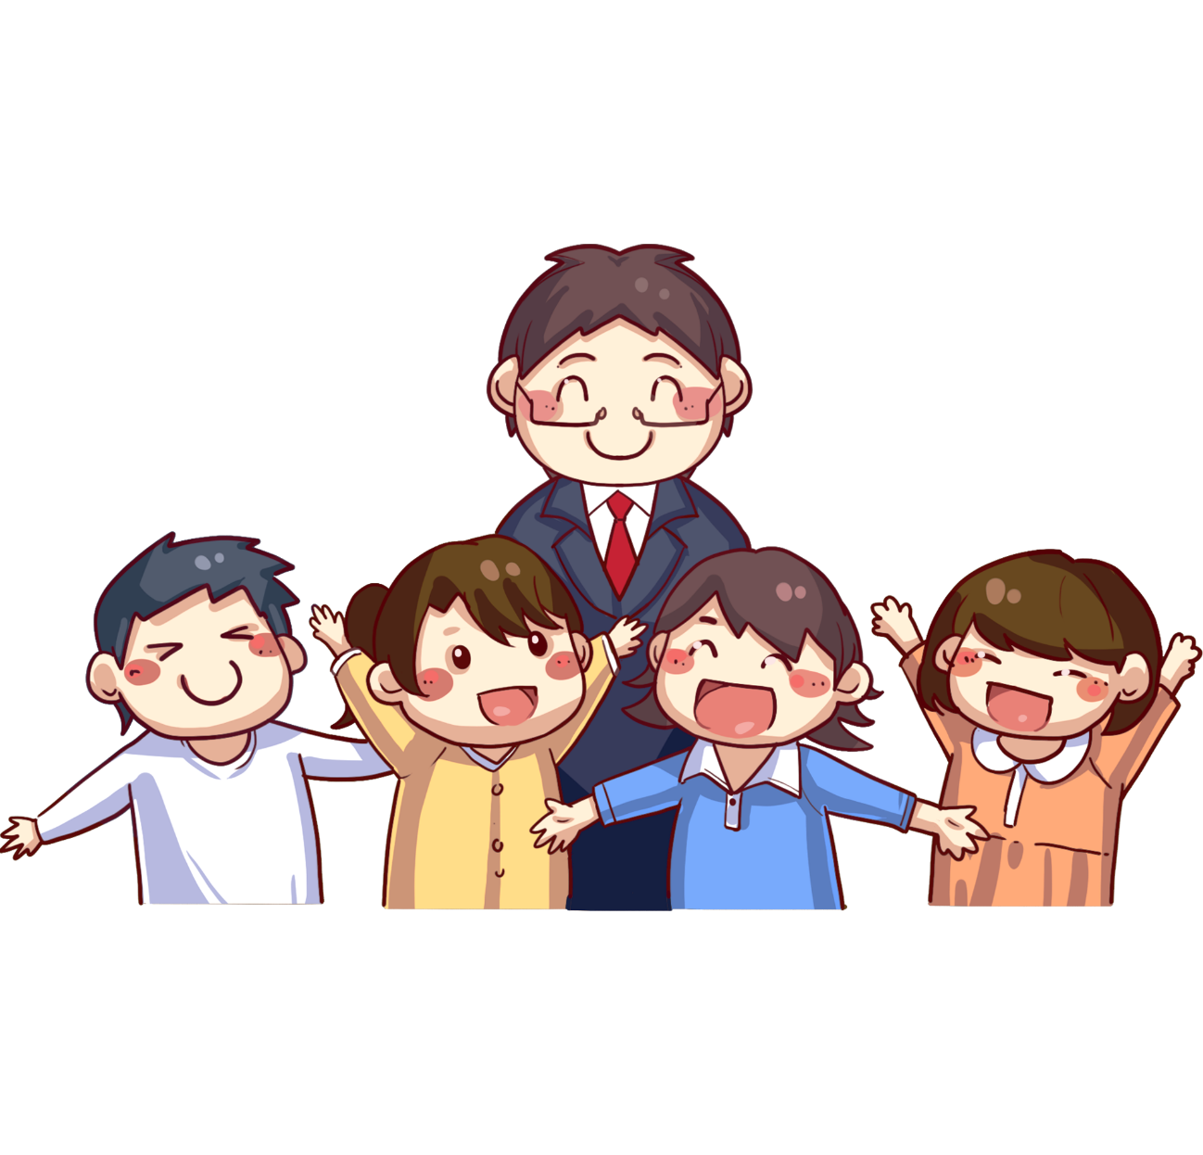
Bài tập 2
Nêu nhận xét về đặc điểm của vốn từ
tiếng Việt.

Slide 19



Bài tập 2
Vốn từ tiếng Việt giàu có và phức tạp, gồm nhiều từ được mượn ở những ngôn ngữ khác.

Slide 20

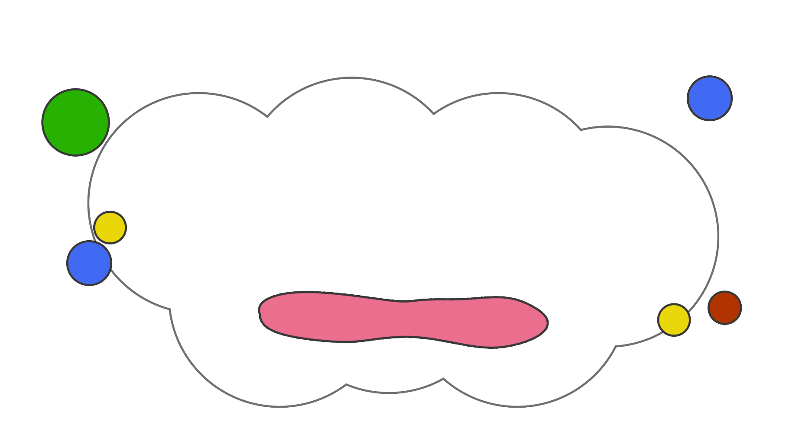
Bài tập 3
Lựa chọn những từ ngữ trong tiếng Việt có khả năng thay thế cho những từ mượn không cần thiết trong câu văn.

Slide 21

Bài tập 3
Có thể diễn đạt lại:
Các fan cuồng thực sự phấn khích, hân hoan khi thấy idol của mình xuất hiện trên cửa chiếc chuyên cơ vừa đáp xuống phi trường.

Slide 22
Bài tập 3
Có thể diễn đạt lại:
Người hâm mộ thực sự phấn khích, hân hoan khi thấy thần tượng của mình xuất hiện trên cửa chiếc chuyên cơ vừa đáp xuống sân bay.

Slide 23


Bài tập 3
Tránh lạm dụng từ mượn để không gây khó hiểu, khó chịu cho người nghe, gười đọc và không làm mất đi sự trong sáng của tiếng Việt.

Slide 24
04
Vận dụng

Slide 25


Vận dụng
Việc nhìn nhận một vấn đề từ nhiều góc độ sẽ mang đến cho chúng ta những lợi ích gì? Em hãy viết đoạn văn trình bày ý kiến của mình về vấn đề trên, trong đoạn văn có sử dụng ít nhất hai từ Hán Việt

Slide 26

Tham khảo
Việc nhìn nhận một vấn đề từ nhiều góc độ sẽ mang đến cho chúng ta sự hiểu biết, cái nhìn bao quát và đi đến những hành động đúng đắn trong cuộc sống. Con người có đôi mắt để nhìn đời phân biệt đục-trong, phải-trái, đúng-sai… Tuy nhiên, nếu chỉ đánh giá mọi việc bằng đôi mắt của mình, có khi chúng ta sẽ mắc phải những sai lầm. Suy nghĩ khác, góc nhìn khác giúp ta có cái nhìn toàn diện về sự vật, hiện tượng. Nó còn giúp ta tránh được lối suy nghĩ thiển cận, phiến diện và bồi dưỡng cho ta tri thức mới mẻ. Biết suy nghĩ khác biệt tạo nên tính năng động trong tư duy. Đó chính là cơ sở và động lực để con người sáng tạo và thành công. Steve Jobs đã không ngần ngại suy nghĩ về một sản phẩm khác biệt trong nhiều năm. Cuối cùng ông đã tạo ra được chiếc Iphone huyền thoại. Harland Sanders đến gần cuối cuộc đời mới nhận ra sự khác biệt của món gà rán do ông sáng tạo và gặt hái thành công lớn sau bao năm tháng vất vả. Tất cả là nhờ có điểm nhìn khác biệt, suy nghĩ khác biệt. Như vậy, để nhận định vấn đề một cách đúng đắn, chúng ta phải thay đổi góc nhìn, phải đặt mình vào vị trí của mọi người đến tìm hiểu mọi việc một cách toàn diện hơn. “Không có gì tầm thường trên thế giới. Tất cả đều phụ thuộc vào góc nhìn”
thuộc vào góc nhìn”.

